Slide 1
汕头大学
直线插补
2019年7月17日
©数控小组

Slide 2
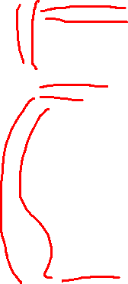
例程1 直线插补
汕头大学
©数控小组
对PMAC 用户直线插补是最通用的方式. 直线插补轨迹包括加减速时间和运动时间.
例程：来自中级培训手册
例程介绍
;******************** Set-up and Definitions ********************
&1 ; Coordinate system 1
DELETE GATHER
UNDEFINE ALL
CLOSE ; Make sure all buffers are closed
#1->1638.4X //; 1 unit (cm) of X is 1000 counts of motor 1
// #2->1638.4Y //; 1 unit (cm) of Y is 1000 counts of motor 2
;******************** Motion Program Text ***********************
OPEN PROG 3 ; Open buffer for entry, Program #2
CLEAR ; Erase existing contents of buffer
LINEAR ; Blended linear interpolation move mode
INC ; Incremental mode - moves specified by distance
TA 500 ; 1/2 sec (500 msec) acceleration time
TS 250 ; 1/4 sec in each half of S-curve
TM 2000 ; 2 sec move time (to start of decel)
P1=1 ; Initialize a loop counter variable
WHILE (P1<2) ; Loop until condition is false (10 times)
X 10// Y 10 ; Move X-axis 10 cm (=10,000 cts) positive
DWELL 500 ; Hold position for 1/2 sec
X -10 //Y -10 ; Move X-axis back 10 cm negative
DWELL 500 ; Hold position for 1/2 sec
P1=P1+1 ; Increment loop counter
ENDWHILE ; End of loop
COMMAND "END GATHER" //COMMAND "ENDG"
CLOSE ; Close buffer - end of program
本例介绍了移动的增量和时间规范，
循环逻辑，使用变量，轴的缩放和简单的算法。
操作
拷贝右边例程到程序中，点击下载按钮，查看面板提示下载状态，输入 &1 B3 R 运行程序

Slide 3
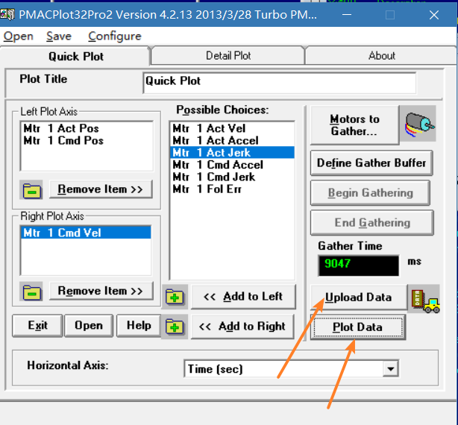
数据采集
汕头大学
©数控小组
PMAC 可用在线指令采集数据：
DEFINE GATHER (DEF GAT) PMAC准备采集数据
GATHER (GAT) PMAC开始采集过程
END GATHER (ENDG) PMAC的采集结束
在运动程序或 PLC程序, 采集指令可如下使用:
COMMAND “DEFINE GATHER”或 CMD”DEF GAT
COMMAND “GATHER” 或 CMD”GAT”
COMMAND “END GATHER” 或CMD”ENDG”
操作
拷贝右边例程到程序中，点击下载按钮，查看面板提示下载状态，Terminal输入
DEF GAT 定义采集缓冲区
GAT &1 B3 R 运行程序，开始收集
程序收集完成后，打开Plot作图如下页

Slide 4
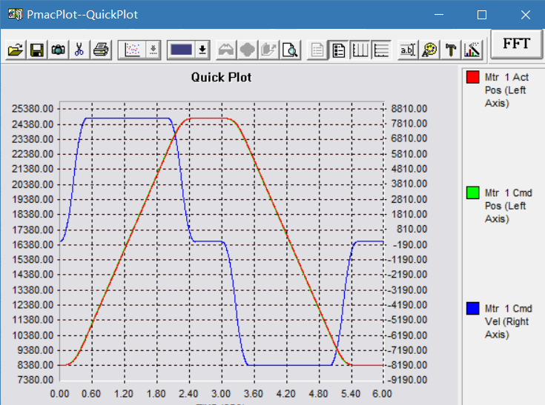
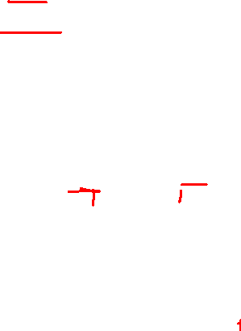
收集图像验证
汕头大学
©数控小组
TA 500 ; 1/2 sec (500 msec) acceleration time
TS 250 ; 1/4 sec in each half of S-curve
TM 2000 ; 2 sec move time (to start of decel)
DWELL 500 ; Hold position for 1/2 sec
2*TS
TM
2*Ts
DWELL
3S

Slide 5
汕头大学
圆弧插补
2019年7月20日
PDF | 标题 | 内容 | 起始页
TURBO PMAC USER MANUAL（中文版） | 16-8 圆弧混合运动 | 圆弧插补 | 320
©数控小组

Slide 6
语法
汕头大学
©数控小组
Isx13 坐标系 x 分段时间
分段模式下 Isx13 的一般设定值为 5 到 20 毫秒。Isx13 的值越小，与真实曲线的契合度就越高，但是，运动所需计算越多，后台任务可用的就越少。
对1号电机 I5113=10//推荐
指定插补平面
要指定 XY 平面上的圆弧，命令 NORMAL K-1（等价于机床代码 G17）
圆弧方向
CIRCLE1 用于顺时针圆弧（等价于 G02）或者 CIRCLE2 用于逆时针圆弧（等价于 G03）
坐标系I变量 Isx11-Isx99：对于坐标系 1—9，s 等于 5，x 等于坐标系号；
对于坐标系 10—16，s等于 6，x 等于坐标系号减去 10。

Slide 7
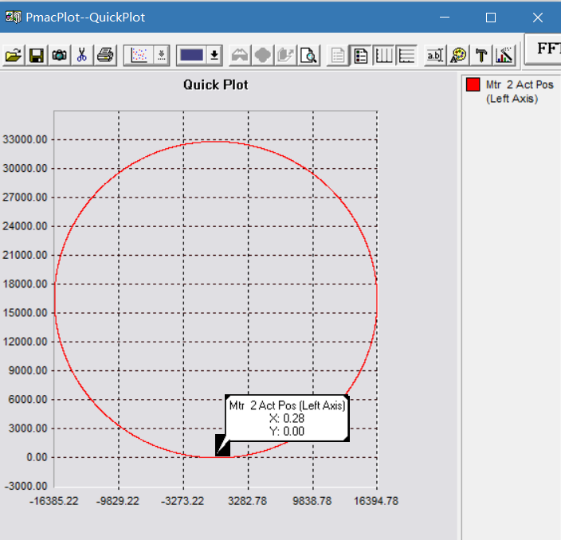
规划路径
汕头大学
©数控小组

Slide 8
圆弧插补例程
汕头大学
©数控小组
例程：参考泰道中国——技术支持——运动程序——直线圆弧运动
&1 /*坐标系为1*/
CLOSE /*确认所有缓冲区被关闭*/
DELETE GATHER
UNDEFINE ALL
END GAT //停止收集
DEL GAT//删除收集
i117=1 //#1 max acceleration
i116=10 //max program velocity
i217=1 // #2 max acceleration
i216=10 //max program velocity
i5113 = 10 //粗插补时间
#1->1638.4X
#2->1638.4Y
OPEN PROG 5 CLEAR
CMD "DEL GAT" //删除收集
CMD "DEF GAT" //定义收集缓冲区
CMD "GAT" //开始采集
RAPID X 0 Y 0 //快速回到原点
DWELL 0
F 6 //限制最大速度， 对于这程序是 6*1638.4 cts 每秒
NORMAL K -1 //坐标系
ABS //绝对式坐标
CIRCLE1 X 0 Y 0 I 0 J 10
//CIRCLE1 X ( 10*sqrt(3)/2 ) Y 5 I ( -10*sqrt(3)/2 ) J 5
//CIRCLE1 顺时针
// X ( 10*sqrt(3)/2 ) Y 5 是终点坐标
//I ( -10*sqrt(3)/2 ) J 5 是起点到圆心的向量
DWELL 0
LINEAR ABS TM 100 X 0 Y 0
//为保证运动的实时性，控制卡会提前“看”几步，比如下一句没有 dwell 的话，控制器会提前看到“end gat”
// 有可能这时候电机还在走运动，但是已经提前 end gat，导致没采完数据
DWELL 0 //防止过早停止采集
CMD "END GAT" //停止收集
CLOSE

Slide 9
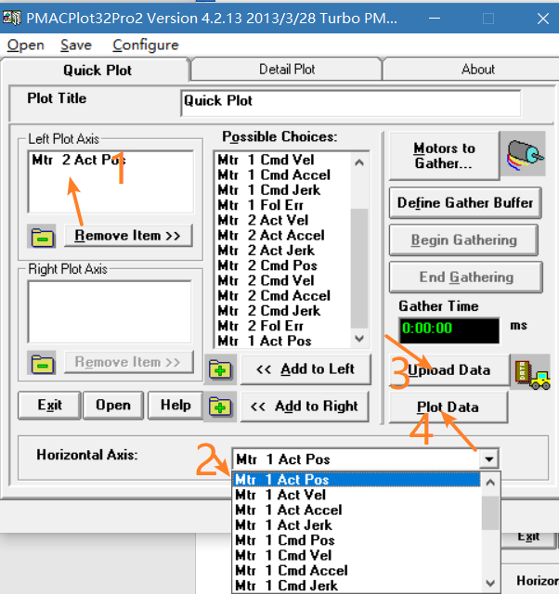
圆弧插补数据采集
汕头大学
©数控小组
从 Tools 中打开 PMAC PLOT数据采集软件，纵坐标选择2电机位置，横坐标选择1号电机位置。

Slide 10
附录
2019年7月20日

Slide 11
运动程序命令——来源SRM手册
汕头大学
©数控小组
运动命令
{axis}{data}[{axis}{data}] –简单的运动声明，可以在线性、快速和样条模式下使用 例: X1000 Y(P1) Z(P2*P3)
{axis}{data}:{data}[{axis}{data}:{data}...] – 位置/速度运动声明，只能在 PVT 模式下使用 例: X5000:750 Y3500:(P3) A(P5+P6):100
{axis}{data}^{data}[{axis}{data}^{data}...] – 运动直到触发，只在快速模式下使用
{axis}{data}[{axis}{data}...][{vector}{data}...] – 圆弧运动声明，只在圆形插补(CIRCLE)模式下使用，向量是指向圆心的例: X2000 Y3000 Z1000 I500 J300 K500
{axis}{data}[{axis}{data}...] R{data} -- 圆弧运动声明，只在圆形插补(CIRCLE)模式下使用，R 值是半径大小
例: X2000 Y3000 Z1000 R500
DWELL{data} – 零距离声明，固定时基。如DWELL 500 //Hold position for 1/2 sec
DELAY{data} – 零距离声明，变时基
HOME{constant}[,{constant}...] – 让指定电机返回零位
HOMEZ{constant}[,{constant}...] – 让指定电机的当前位置为零位

Slide 12
运动程序命令——来源SRM手册
汕头大学
©数控小组
程序逻辑控制
N{constant} – 行标；
O{constant} – 可变的行标；
GOTO{data} – 跳到指定的 N-标志的行，不返回；
GOSUB{data}[{letter}{axis}...] – 跳到指定的 N-标志的行（带参数）并返回；
IF ({condition}){action} – 符合条件则执行动作；
IF ({condition}) – 符合条件则执行 IF 语句以下的部分；
ELSE {action} – IF 语句中，如符合前面的“假”的条件则执行动作；
ELSE –- IF语句中，符合前面的“假”的条件时则执行动作；
ENDIF – 结束条件语句的执行；
WHILE ({condition}){action} –则反复执行；
WHILE ({condition}) –只要条件为真，则执行 WHILE 语句以下的部分；
ENDWHILE – 结束循环语句的声明；

Slide 13
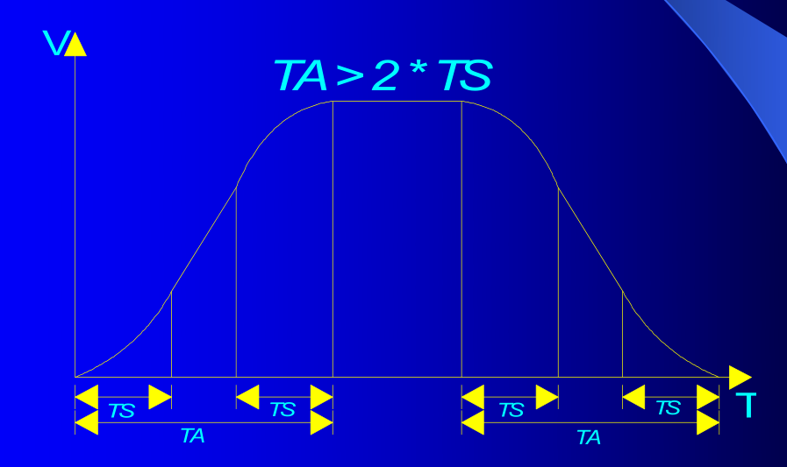
运动程序命令——来源SRM手册
汕头大学
©数控小组
轴特征命令
ABS [({axis}[,{axis},...])] –让所有（或者是指定的）轴处于绝对运动模式下
INC [({axis}[,{axis},...])] –让所有（或者是指定的）轴处于增量运动模式下
运动特征命令
TM{data} –指定运动时间（模态的）
F{data} –指定运动速度（模态的）
TA{data} –指定运动加速时间（模态的）
TS{data} –指定 S-曲线加速时间（模态的）
运动模式命令
LINEAR –混合线性插补运动模式
RAPID –最小时间点到点运动模式(快速模式)
CIRCLE1 –顺时针圆形插补运动模式
CIRCLE2 –逆时针圆形插补运动模式
PVT{data} –位置/速度/时间运动模式（二次速度曲线）
SPLINE1 –均匀的三次样条运动模式
SPLINE2 –非均匀的三次样条运动模式

Slide 14
坐标系 I 变量——来源SRM手册
汕头大学
©数控小组
对于坐标系 1—9，s 等于 5，x 等于坐标系号；
对于坐标系 10—16，s等于 6，x 等于坐标系号减去 10。
运动特征命令TA、TS等都有对应的坐标系I变量
TA——Isx87 坐标系 x 默认程序加速时间
TS——Isx88 坐标系 x 默认程编程 S 曲线加速时间
F/TM——Isx89 坐标系 x 默认率程序进给率/ 运动时间
Isx86 坐标系 x 替换进给率，Isx86=
Isx90 坐标系 x 进给率时间单位，Isx90=1000，则为1s
Isx92 坐标系 x 运动混合无效，Isx92=0则混合有效
注意：TA，TS和Ixx20，Ixx21的区别。前者作用范围为坐标系中，后者为JOG/HOME中。

Slide 15
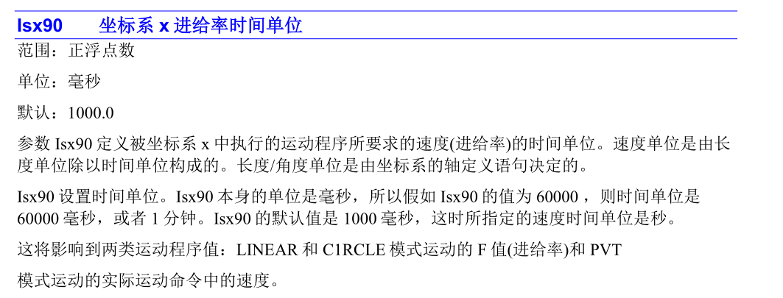

F和TM
汕头大学
©数控小组
进给率 F
F 速度的单位是进给轴的用户长度（或角度）单位除以坐标系统变量 Isx90 以毫秒定义的时间单位。如果 Isx90 是在 1000 的默认值时，F 的单位是每秒的长度单位；如果 Isx90 设置为 60,000，F 单位是每分钟的长度单位。
移动时间 TM
TM 时间的单位是毫秒。对于一个给定的移动距离，F和TM这两个值之间是倒数的关系。

Slide 16
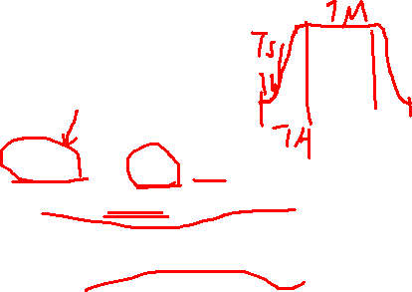
问题
汕头大学
©数控小组
1. 以100msTA时间和20ms的TS时间，TM为500ms的时间外成一个运动，总的运动时间是多少?
总运动时间为 2*100ms+500ms=700ms。
2. 如果程序表达 TS 100 TA 100 TM 100，完成3个混合运动的总时间是多少?

Slide 17
对应官方资料
汕头大学
©数控小组
PDF | 标题 | 内容 | 起始页
TURBO PMAC USER MANUAL（中文版） | 第十六章 编写和执行运动程序 |  | 308
TURBO PMAC(PMAC2) SRM（中文版） | 运动程序命令 | 运动程序命令 | 10

